Slide 2
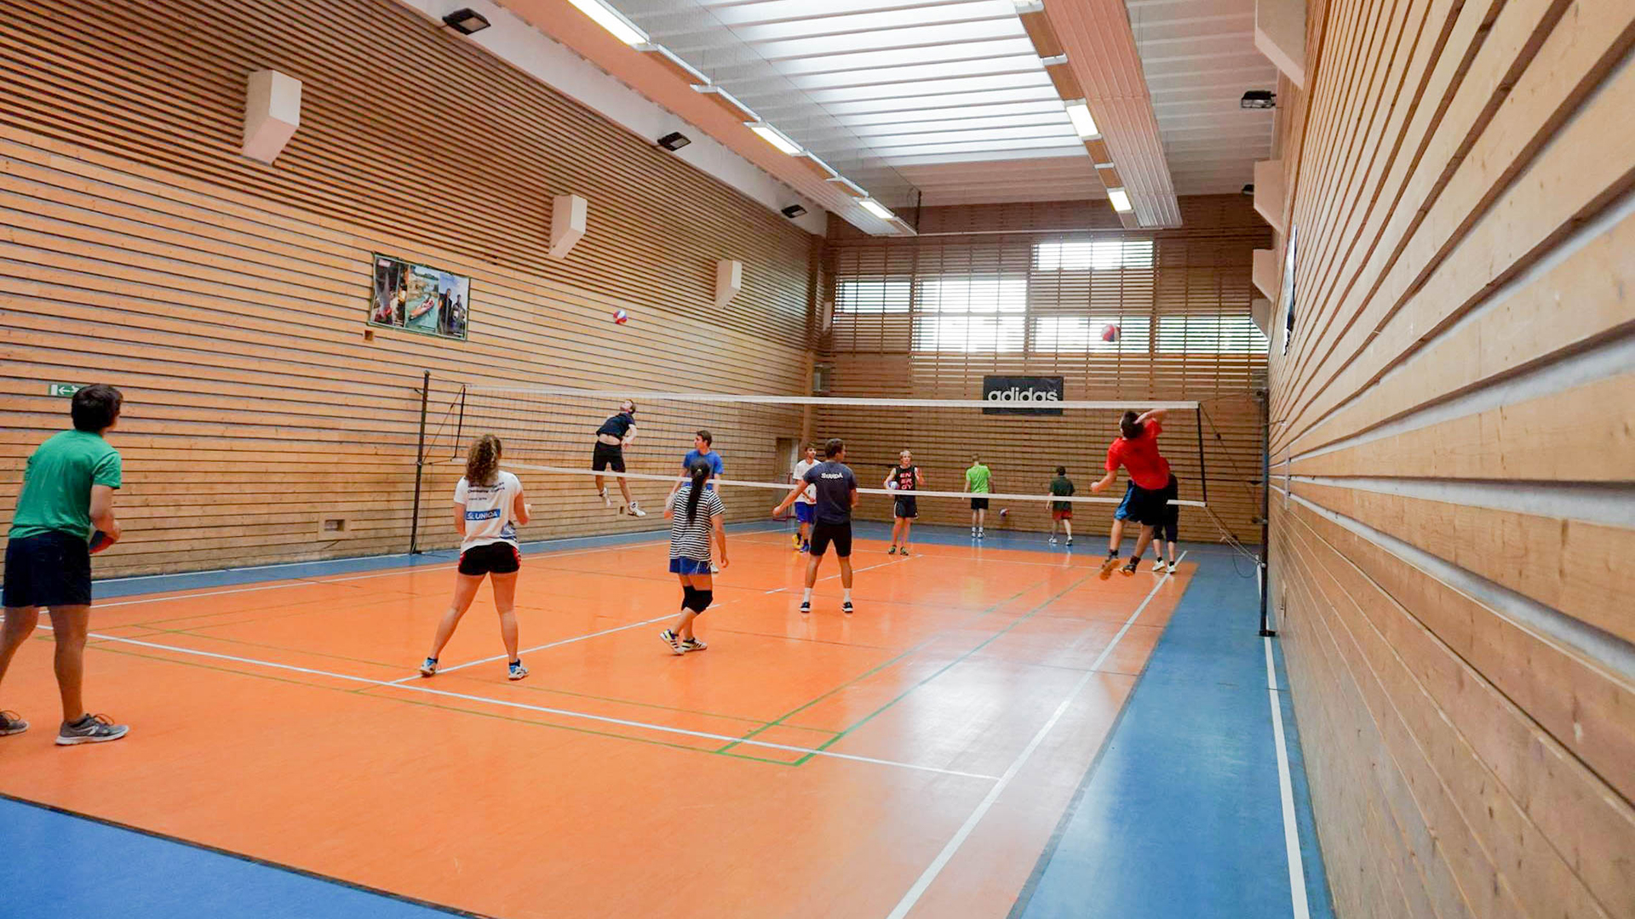
Zapiš si TV do KOSu!!!
a vyber si z naší nabídky
Možnost zápisu od 17.9.2018

Slide 3
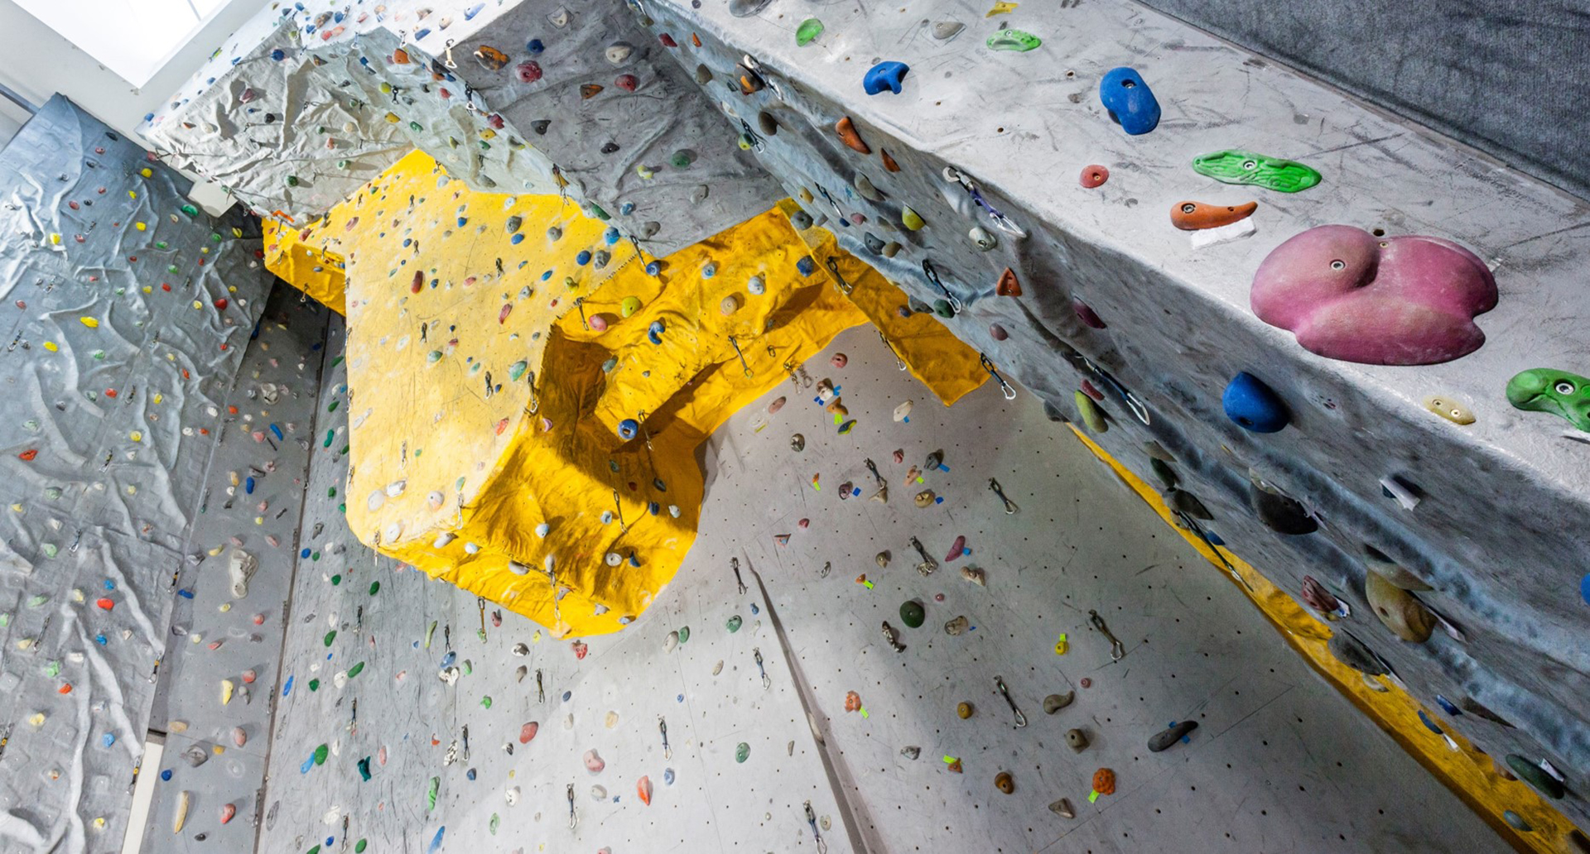
Výběr z téměř 50ti sportů
Aerobik, Aikido, Aqua aerobic, Badminton, Basketbal, Beach volejbal, Bojová umění, Bowling, Bruslení, Capoeira, Curling, FBMI – povinná TV | Florbal, Fotbal, Frisbee, Futsal Geocaching, Golf, Házená, Inline bruslení, Irské tance, Jóga, Kanoistika, Karate, | Kondiční posilování, Kruhový trénink pro ženy, Lední hokej, Lezení na stěně, Lukostřelba, Lyže sjezd, Ninjutsu, Nohejbal Pilates, Plavání, Powerjoga, | Sebeobrana, Softbal, Spinning, Squash, Squash relax, Stolní tenis, Tenis, Turistika, Volejbal, Zdravotní TV, Zumba

